Slide 1
排序算法性能分析
何腾骏 2020101057
指导老师：杨烜

Slide 2
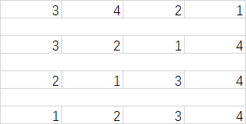
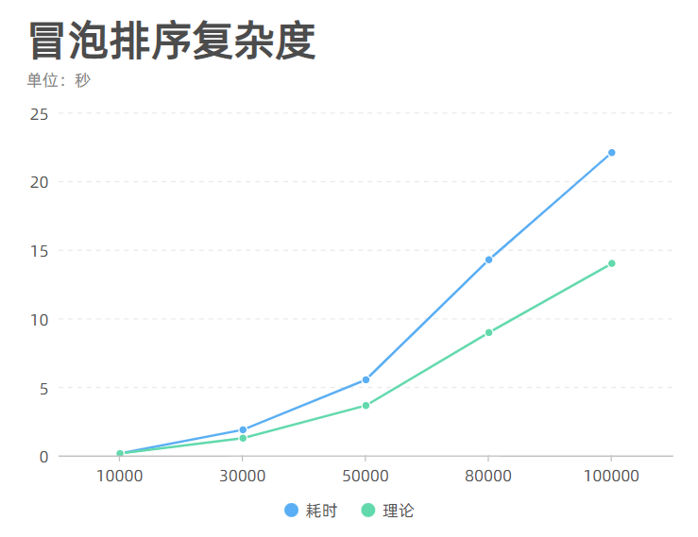
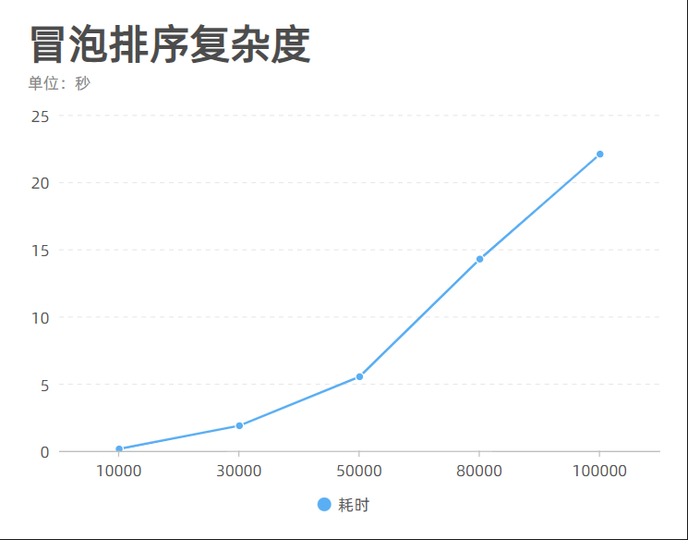
冒泡排序
冒泡排序的效率受到数组初始状态的影响
最好的情况时数组已经排序完毕，只需一轮扫描就可以完成排序，时间复杂度为O(n)
右图是对序列（3 4 2 1）的一次排序，最开始时最小的数1在序列的右
端，每一次扫描仅能让1往右移动一位，所以需要对表扫描3次才能让
1回到正确位置
对任何规模的数据，当最小的数出现在序列末端时，都需要扫描n-1轮
每轮扫描n次，复杂度为O(n^2)

Slide 3
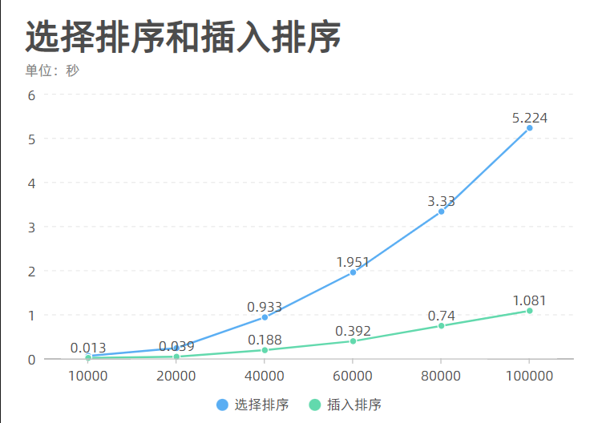
选择排序和插入排序
选择排序每次扫描全序列中没有被选择过的数，选出最小的数并将其加入有序尾部
插入排序每次在未排序序列中取出一个数并将其插入到有序序列合适的位置
两者都是稳定的排序方式，不论初始状态下序列是否有序，每轮选择都需要进行O(n)规模的扫描，选择排序是为了找到最小的数，插入排序则是为了找到合适的位置
最终一共需要扫描n次，复杂度是O（n^2）
性能分析：扫描对比次数选择排序和插入排序
大致相同，但插入排序为了插入正确的位置需要
较多次数的交换，耗时相对较多

Slide 4
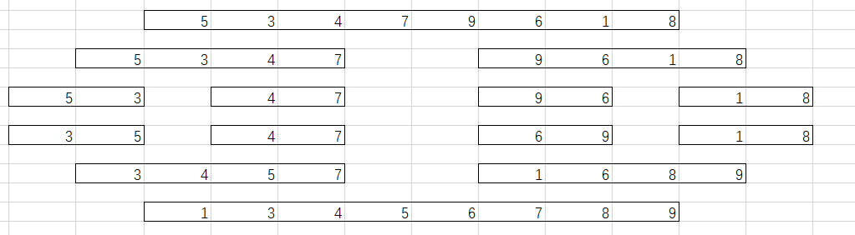
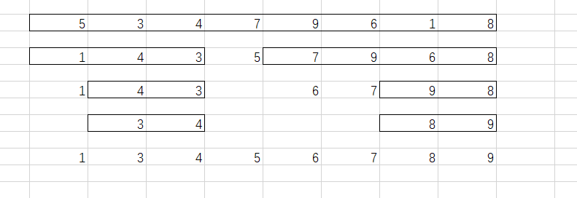
快速排序和归并排序
两种算法都源于分治思想，但归并排序是自下而上的排序，先部分后整体，快速排序则是自上而下，先整体后部分

Slide 5
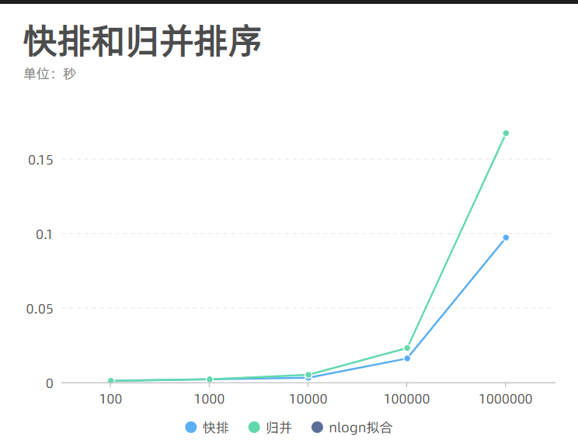
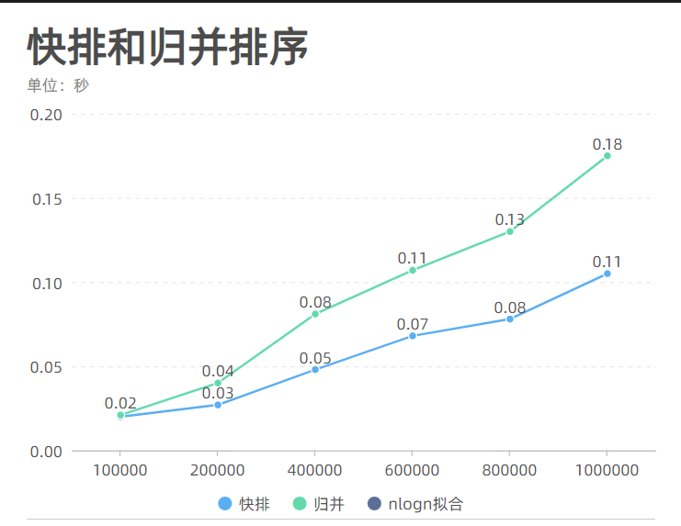

Slide 6
现在有10亿的数据（每个数据四个字节），请快速挑选出最大的十个数
由于数据规模10^9,4*10^9的字节（大约3.7G），不可能把所有数据读进内存再排序
考虑使用小根堆，依次扫描数据
1.当堆规模小于10时，直接压入当前元素
2.当堆规模等于10时，压入一个元素并弹出堆顶的元素
这样只需维护一个大小为10的堆，就可以保证这10个数是当前范围内最大的
由于堆规模只有10，维护堆的时间成本是常数级别的

